Slide 1
MVC모델에 따른 시스템적용도
xxxAction.java
request
Controller
WEB-INF/config/applicationContext.xml
WEB-INF/config/ActionServlet-*.xml
response
+
xxxDelegate.java
WEB-INF/config/applicationContextDelegate-*.xml
3
4
2
1
Model
View
Message JSP(forward)
1. /jsp/common/message/iframe_msg.jsp
2. /jsp/common/message/http_msg.jsp
3. /jsp/common/message/html_msg.jsp
xxxDAO.xml
Outline JSP(forward)
WEB-INF/config/applicationContext-jdbc.xml
WEB-INF/classes/com/base/sql/SqlMapConfig.xml
WEB-INF/classes/**/sql/*.xml
1. /jsp/common/outline/main_outline.jsp
2. /jsp/common/outline/blank_outline.jsp
3. /jsp/common/outline/popup_outline.jsp
4. /jsp/common/outline/frame_outline.jsp
5. /jsp/common/popup/modal_popup.jsp
DB
+
WEB-INF/config/applicationContextAOP.xml
WEB-INF/classes/spy.properties (sql logging)
Body JSP(include)

Slide 2
주요 Class
WizRequest
  HttpServletRequest, HttpServletResponse
WizDataSet
  HttpServletRequest대신 사용
WizParameter
  HttpServletRequest.getParameter대신사용
  Subclass
    WizNormalParameter
    WizCosMultipartParameter
    WizMultipartParameter
WizConfig
  각종 설정파일 지정
WizCookie
  Cookie지정
WizMap
  결과값이 한건일때 사용하는 ResultSet을 대신하는 객체
WizMapList
  결과값이 여러건일때 사용하는 ResultSet을 대신하는 객체
WizDaoImpl
  쿼리를 실행하기위한 Class
WizQueryParameterMap
  쿼리에 사용하는 파라미터용 Class

Slide 3
Action / Delegate / DAO / sql 연계도
Message JSP(forward)
request
1. /jsp/common/message/iframe_msg.jsp
2. /jsp/common/message/http_msg.jsp
3. /jsp/common/message/html_msg.jsp
①
WEB-INF/config/applicationContext.xml
WEB-INF/config/struts-config-wiz.xml
WEB-INF/ActionServlet-servlet.xml
xxxAction
⑤
Controller
②
WEB-INF/config/applicationContextDelegate.xml
Outline JSP(forward)
xxxDelegate
1. /jsp/common/outline/main_outline.jsp
2. /jsp/common/outline/blank_outline.jsp
3. /jsp/common/outline/popup_outline.jsp
4. /jsp/common/outline/frame_outline.jsp
5. /jsp/common/popup/modal_popup.jsp
Business
③
WEB-INF/config/applicationContextDAO.xml
WEB-INF/config/applicationContextAOP.xml
Body JSP(include)
xxxDAO
Model
WEB-INF/classes/spy.properties (sql logging)
④
WEB-INF/config/applicationContext-jdbc.xml
WEB-INF/classes/**/SqlMapConfig.xml
DB

Slide 4
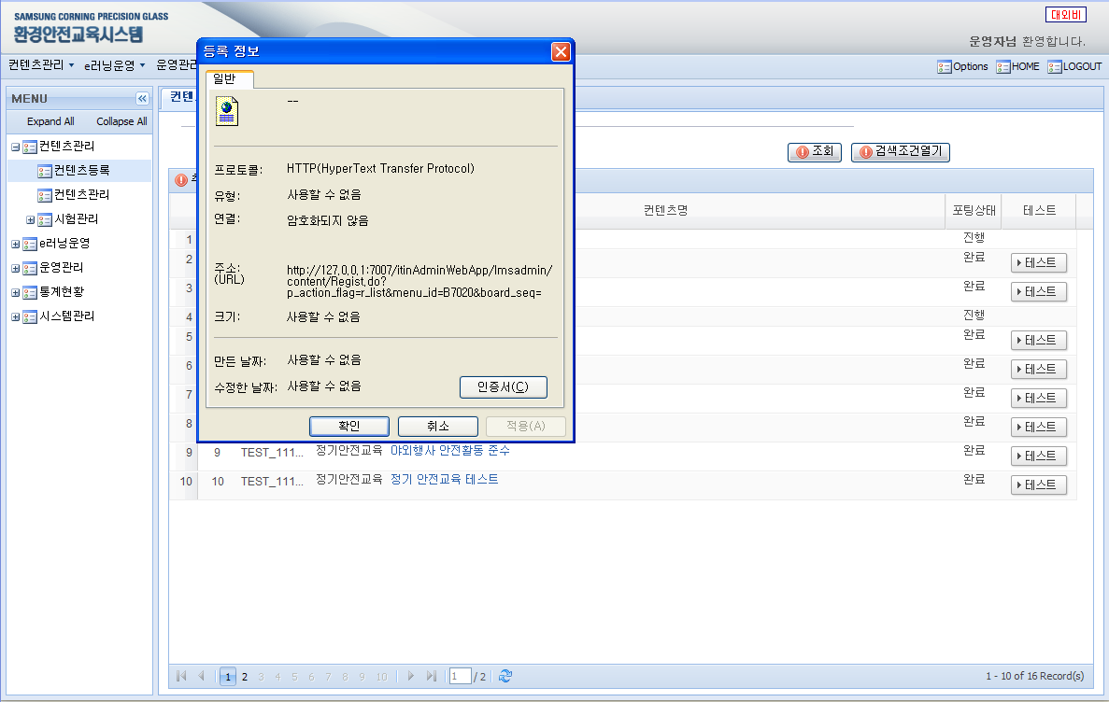
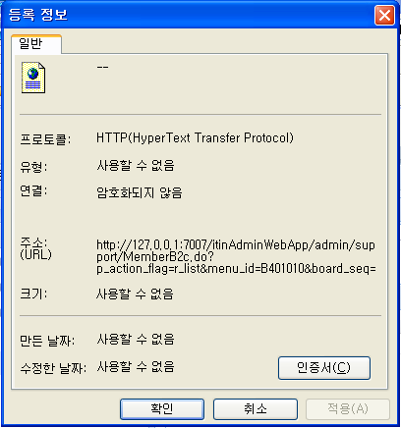
연동예 (1/7) – url을 찾는다.
T속성에서 링크 URL을 확인한다.
ContextRoot(/itinAdminWebApp)뒤에
lmsadmin일 경우 호출한 Action클래스는 WEB-INF/config/ActionServlet-lmsadmin.xml
1
T속성에서 링크 URL을 확인한다.
ContextRoot(/itinAdminWebApp)뒤에
admin일 경우 호출한 Action클래스는 WEB-INF/config/ActionServlet-admin.xml에 정의 되어있음.

Slide 5
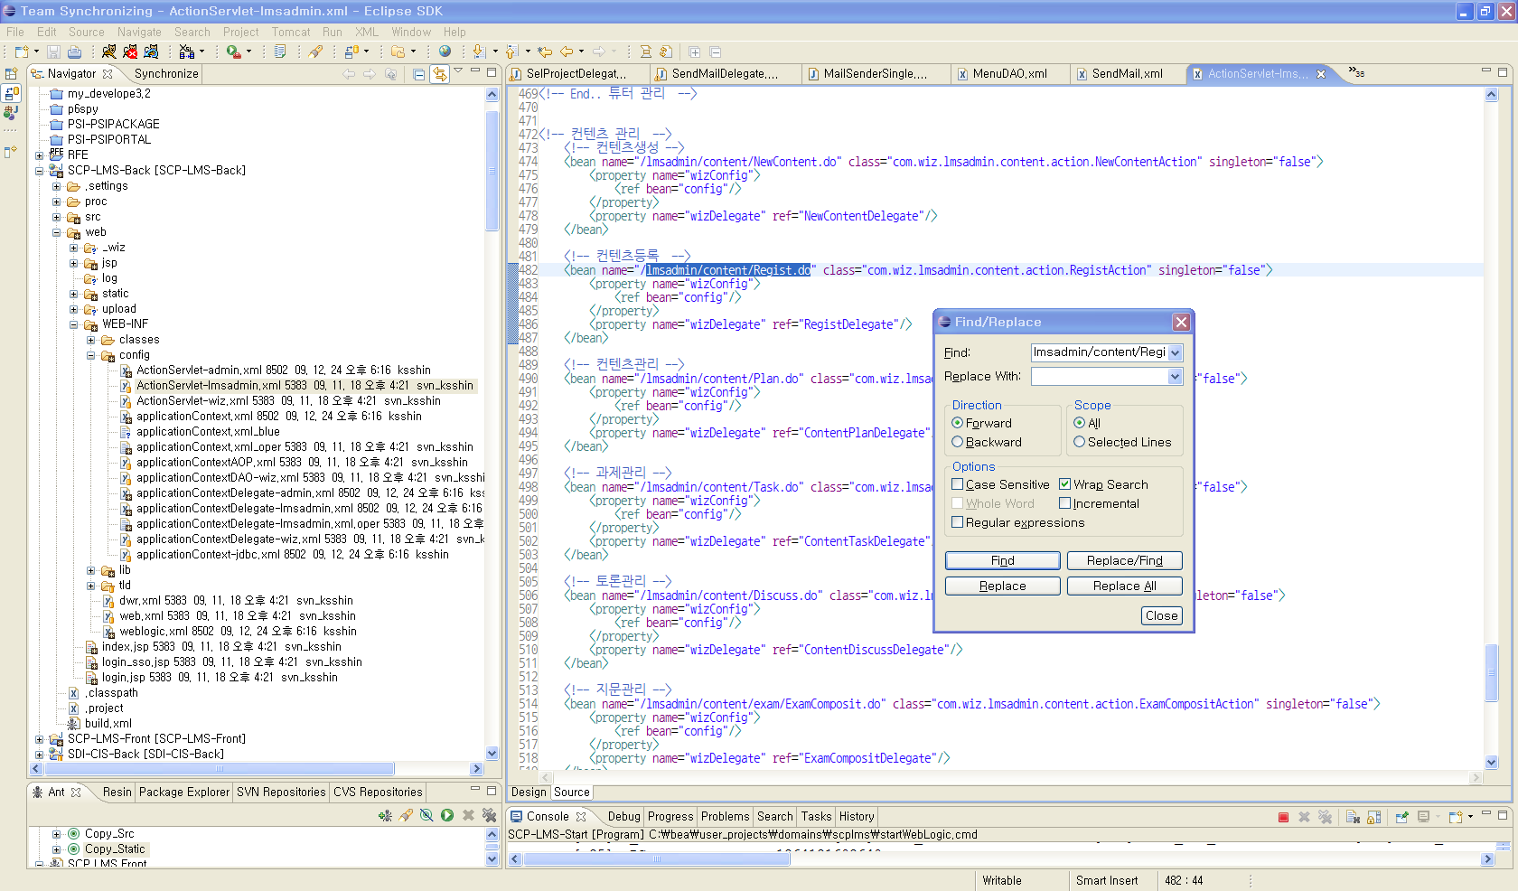
연동예(2/7) – 해당 ActionServlet-xxx.xml을 찾는다.
호출한 url을 찾는다.
실제로 호출 되는 Action클래스.
3
4
/web/WEB-INF/config/ ActionServlet-xxx.xml을 찾는다.
5
비즈니스 로직이 구현된 Delegate클래스
applicationContextDelegate-xxx.xml에서 찾는다.
2

Slide 6
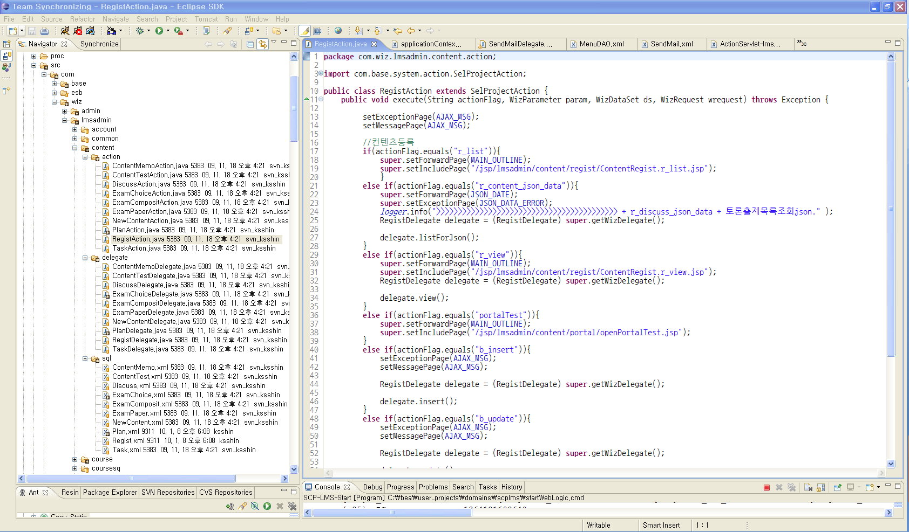
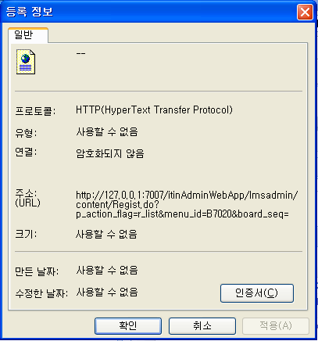
연동예(3/7) – 해당 Action클래스를 찾는다.
①에서 uri에서 p_action_flag를 찾는다.
7
실제로 forwarding될 jsp페이지
8
Action클래스를 찾는다.
9
6
실제 비지니스로직이 구현된 클래스 및 메서드
* 참고하는 비즈니스 로직 클래스는 delegate경로에서 찾을 수 있음.

Slide 7
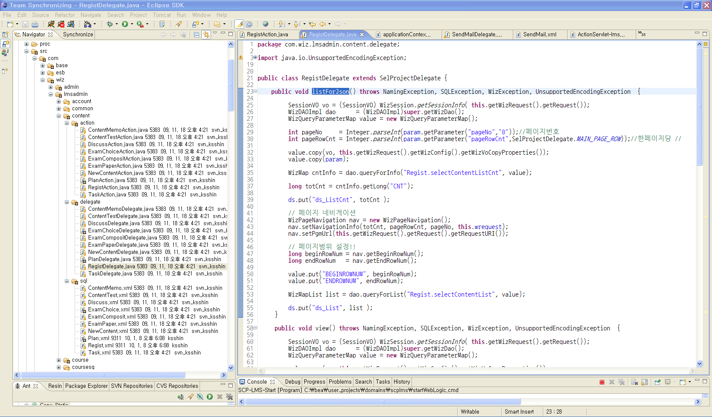
연동예(4/7) – 해당 Delegate클래스를 찾는다.
⑨에서 호출된 method를 찾는다.
11
12
sql쿼리를 호출한다.
* 참고하는 쿼리는 sql경로에서 찾을 수 있음.
Delegate클래스를 찾는다.
10
jsp로 조회된 data넘기기(≒ request.setAttribute() )
12-1

Slide 8
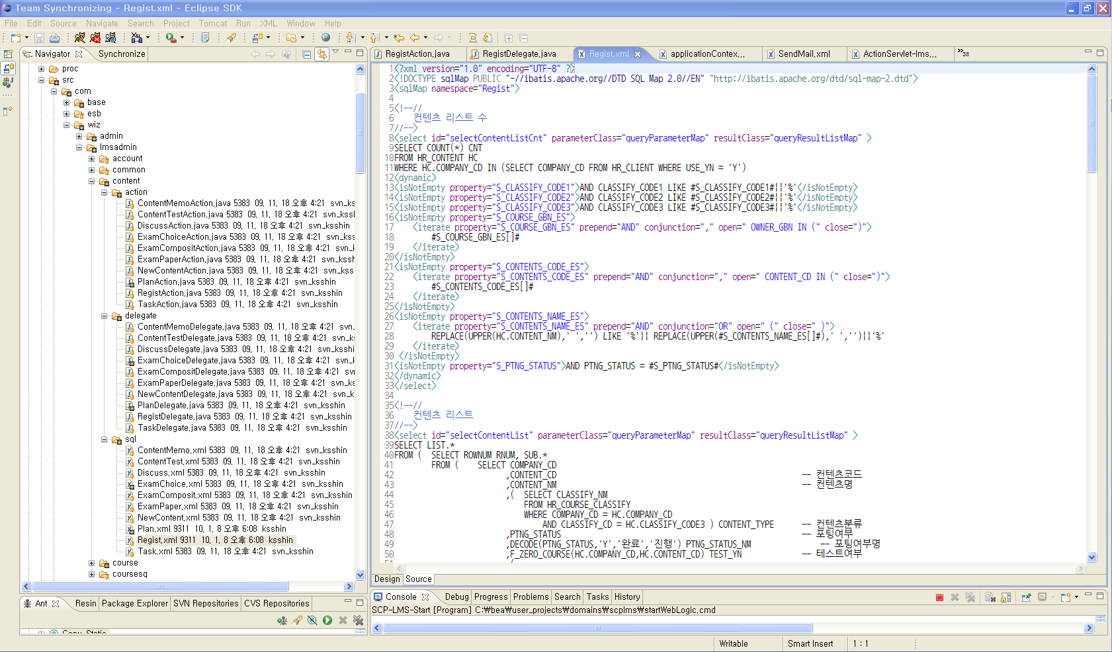
연동예(5/7) – 해당 sql을 찾는다.
⑫에서 호출된 sql의 NameSpace(.앞에 선언된 문자열)를 찾는다.
14
15
sql쿼리를 찾는다.
* ⑫에서 호출된 sql의 id(.뒤에 선언된 문자열)를 찾는다.
Delegate클래스를 찾는다.
13

Slide 9
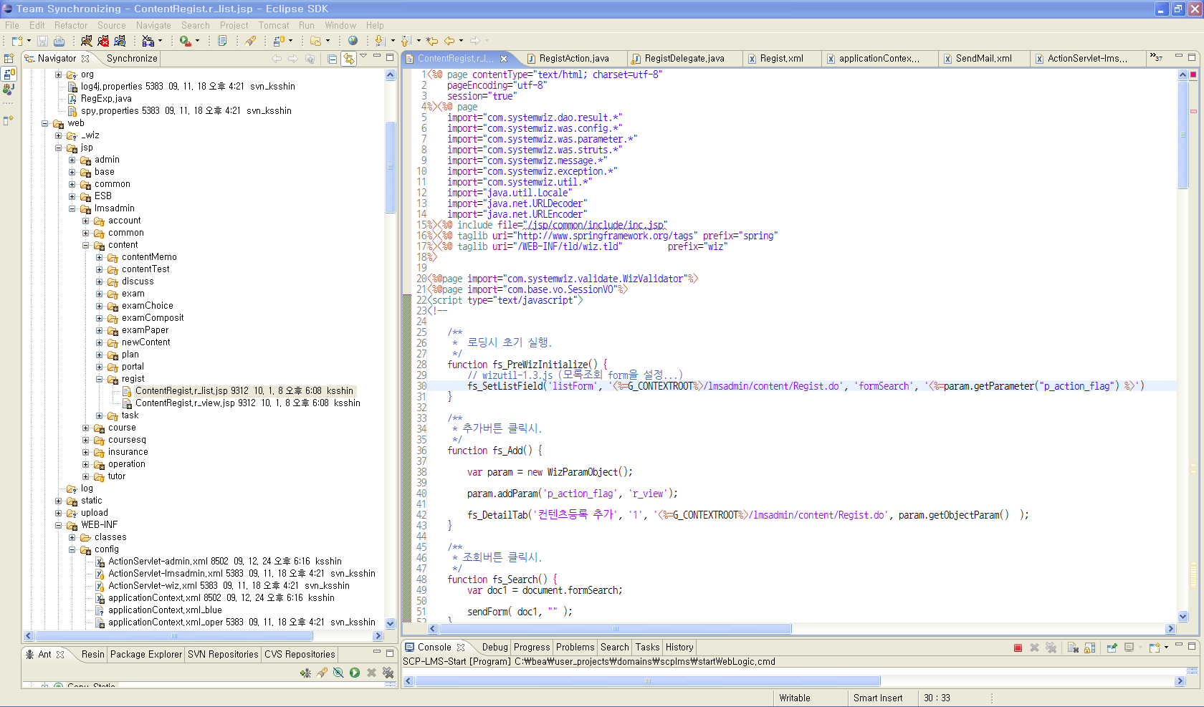
연동예(6/7) – 해당 jsp를 찾는다.
⑧에서 선언된 jsp를 찾는다.
16
다음 기능 호출시 사용 될 p_action_flag.
17

Slide 10
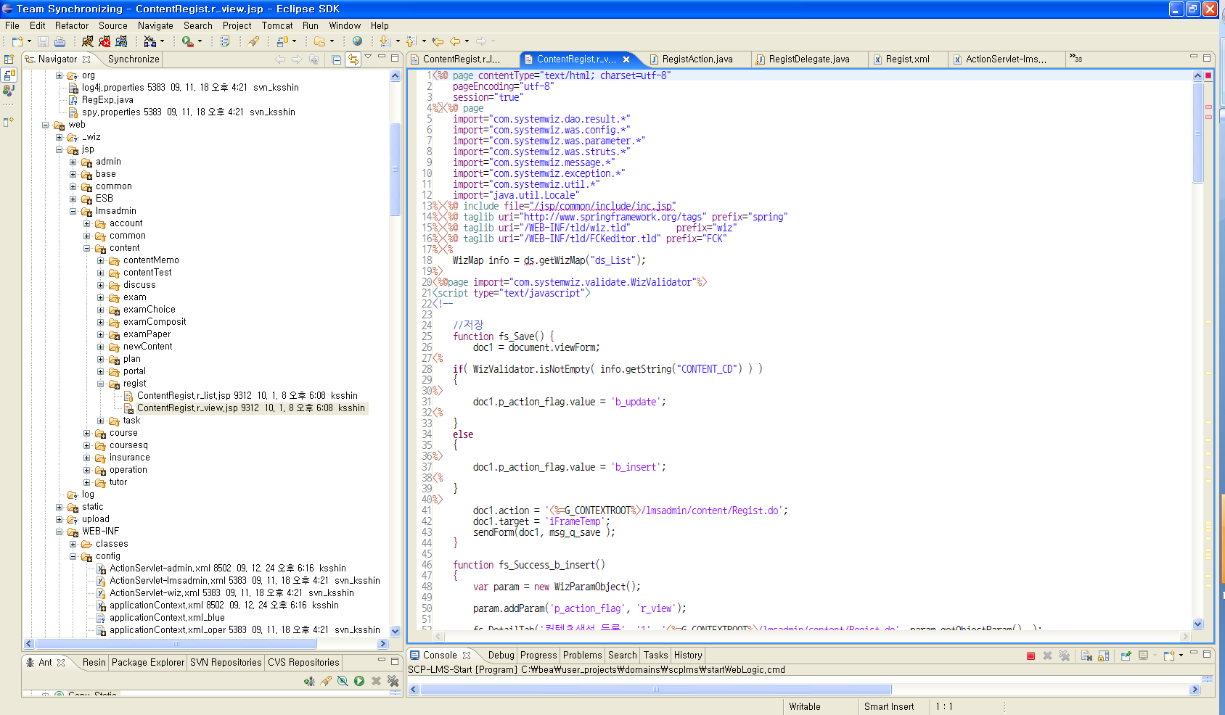
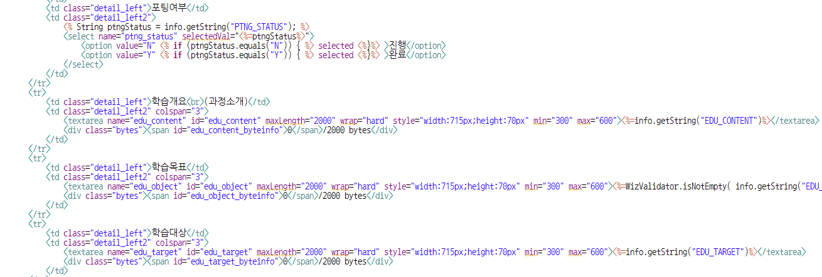
연동예(7/7) – Delegate 클래스에서 전송받은 데이터 처리.
(4/7)의 ⑫-①에서 받은 data를 가져온다.
18
해당 sql쿼리의 컬럼명.

Slide 11
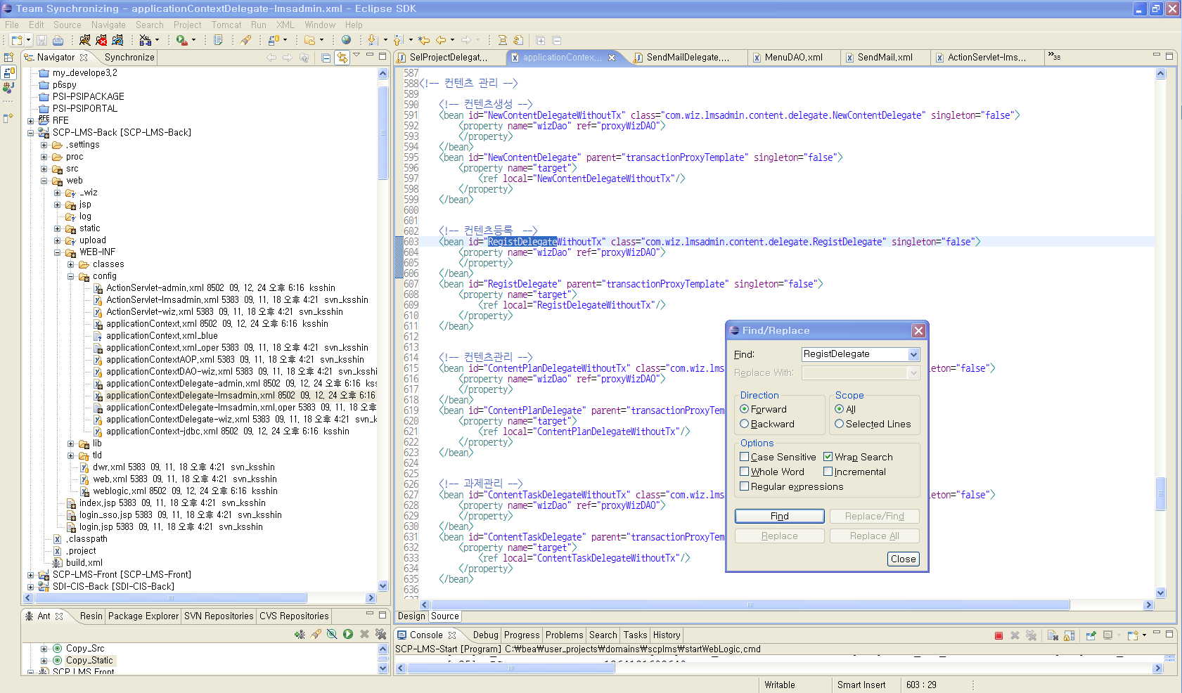
* 참고 - 해당 applicationContextDelegate-xxx.xml설명.
참조된 Delegate선언.
비즈니스 로직이 구현된 클래스.
7
8
⑤에서 사용된 트랙잭션이
적용된 객체 bean.
applicationContextDelegate-xxx.xml 을 찾는다.
6

Slide 12
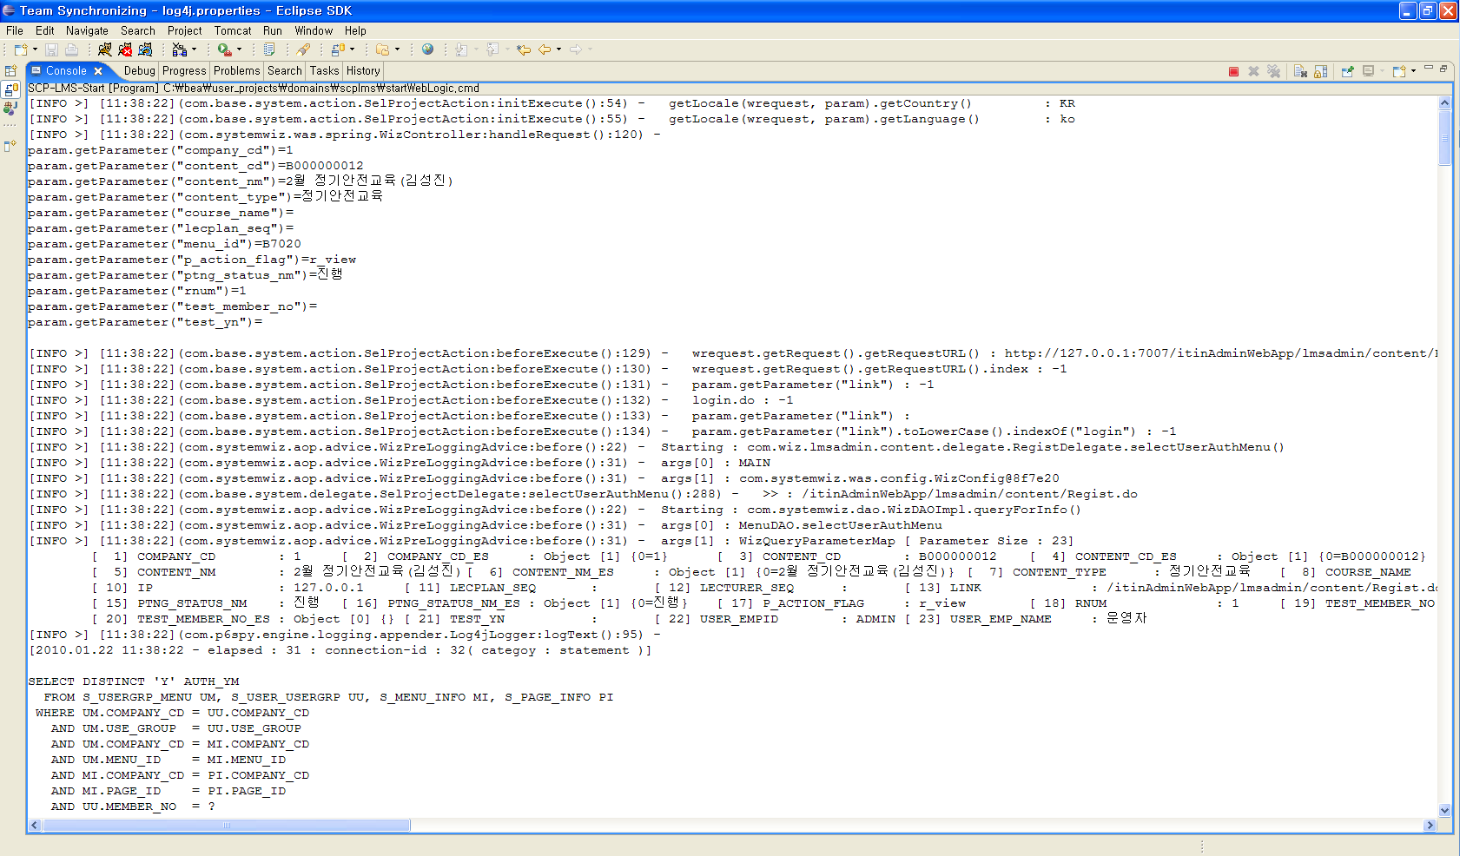
* 참고(1/4) – 전송된 파라미터 로그.
파라미터로 전송된 값들 을 logging

Slide 13
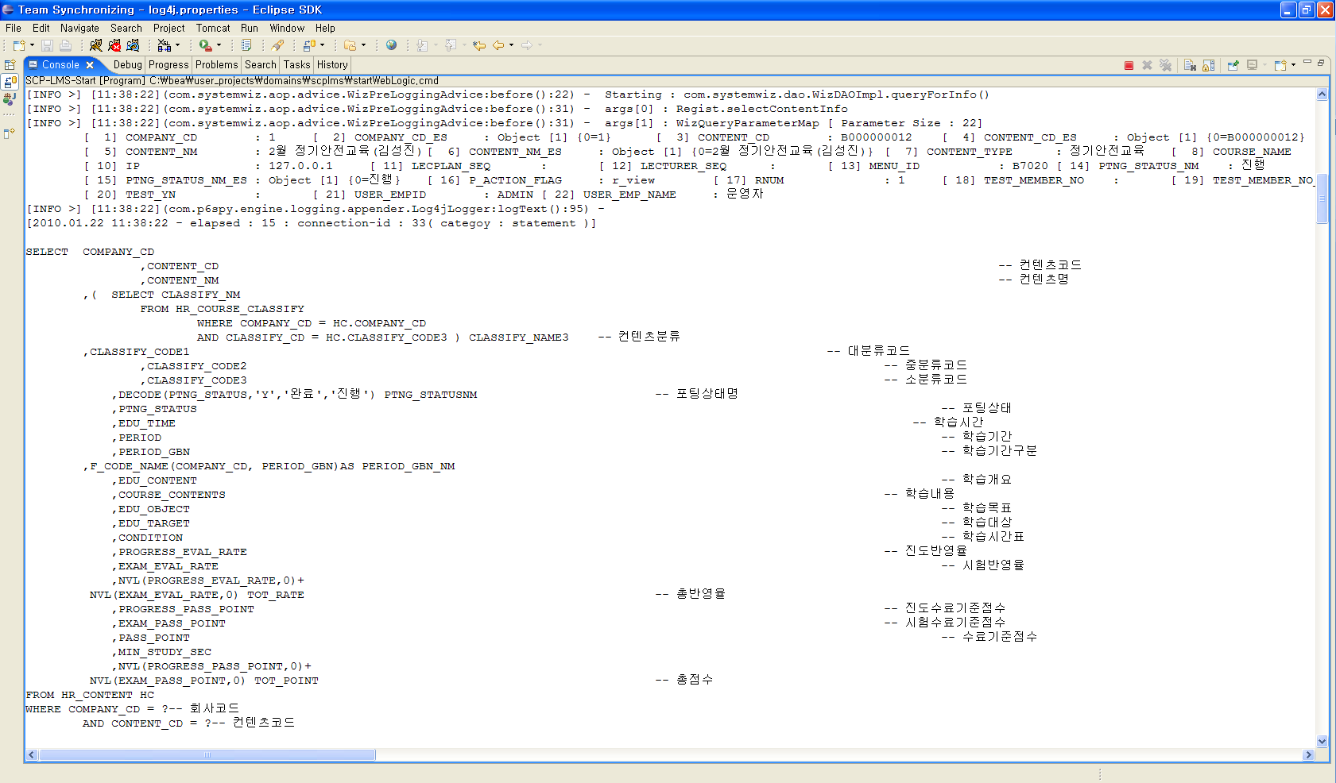
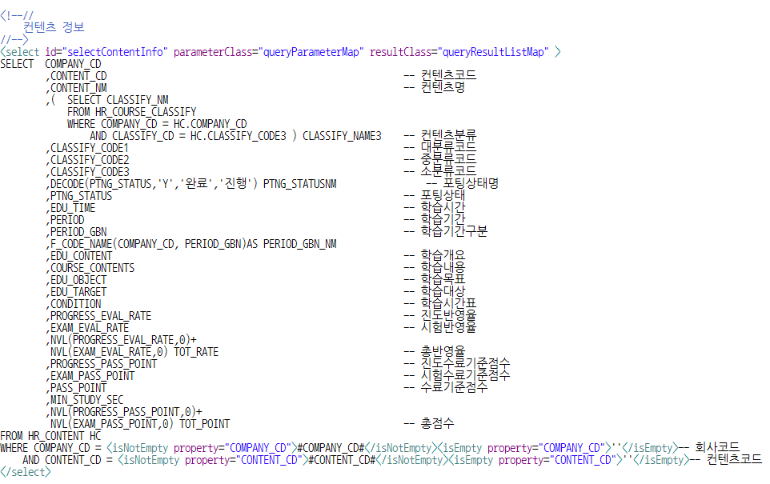
* 참고(2/4) – 실행될 쿼리 및 쿼리 파라미터 로그.
실제로 호출될 쿼리 (NameSpace+쿼리id)
쿼리에 파라미터로 사용될 변수
사용될 쿼리
원본 SQL쿼리

Slide 14
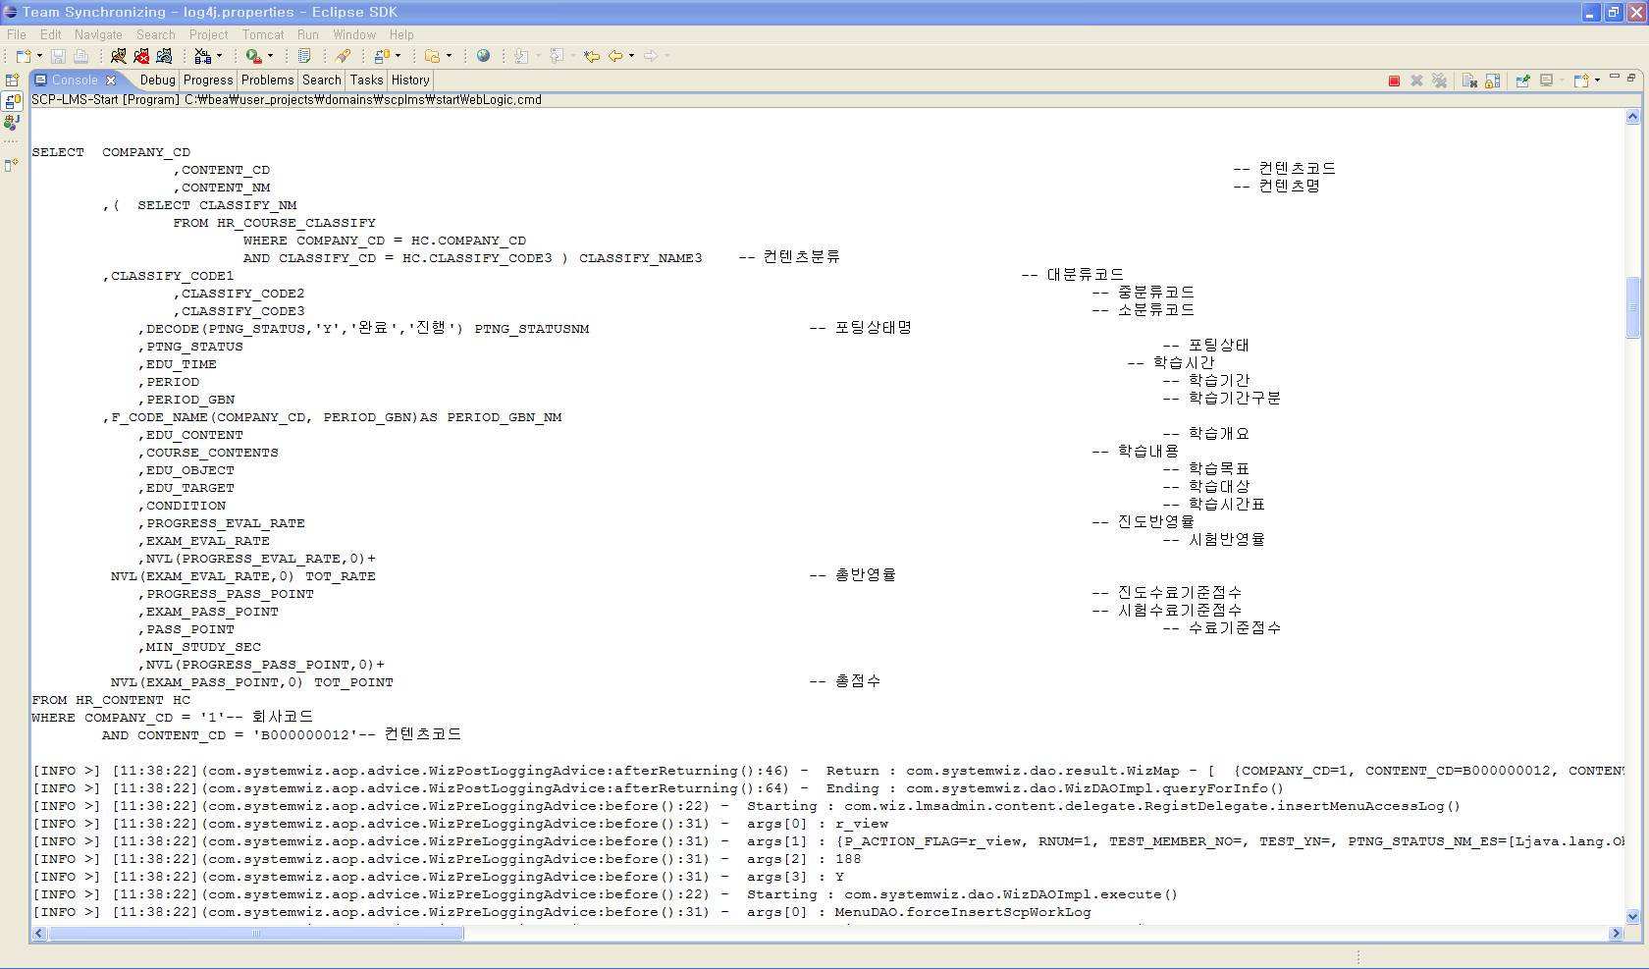
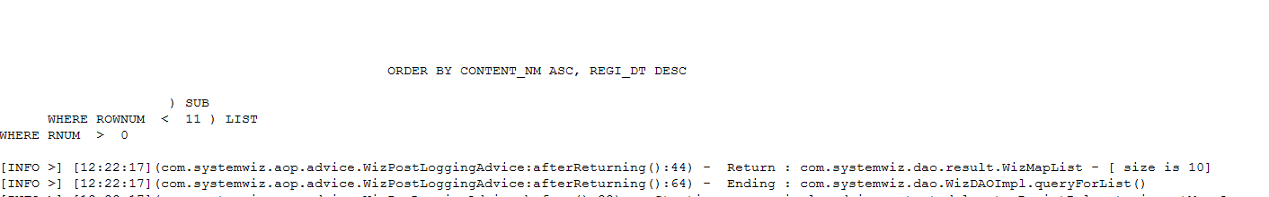
* 참고(3/4) – 시행된 쿼리 및 결과값 로그.
사용 된 쿼리
호출된 쿼리의 결과
1건을 조회하고자 할경우(WizMap) 쿼리 결과가 상세 조회되고,
0~n건을 조회하는 경우(WizMapList) 결과 건수가 조회된다.
실제 쿼리용 파라미터가 매핑되어 log됨
호출된 쿼리의 결과
1건을 조회하고자 할경우(WizMap) 쿼리 결과가 상세 조회되고,
0~n건을 조회하는 경우(WizMapList) 결과 건수가 조회된다.

Slide 15
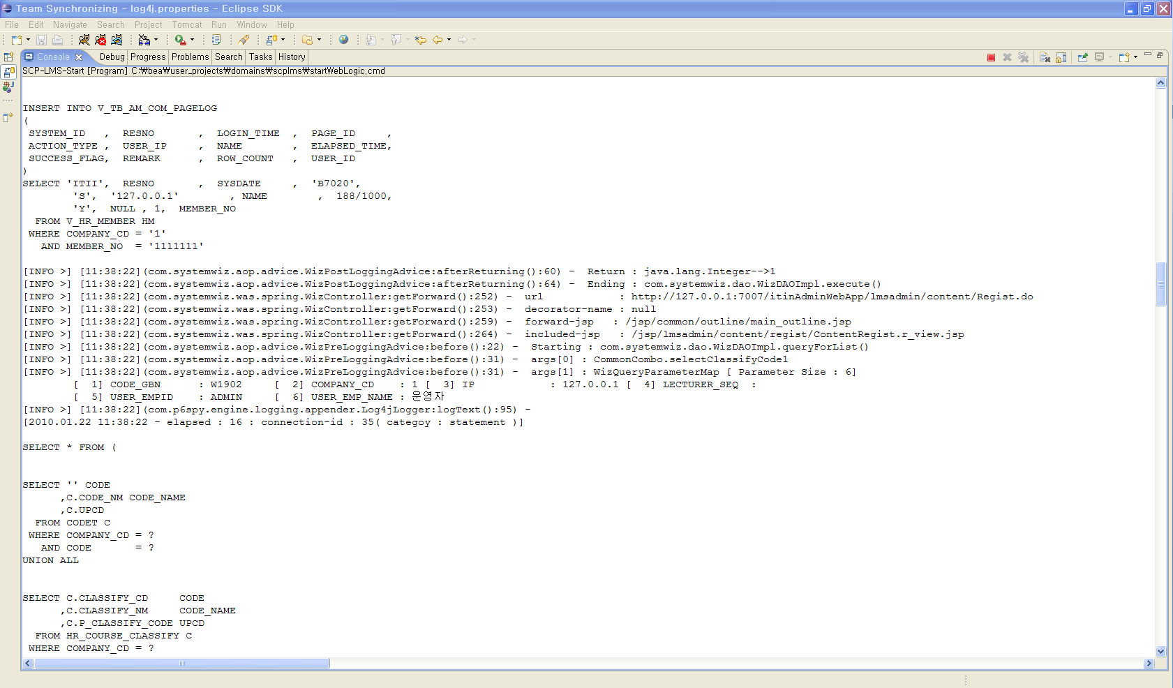
* 참고(4/4) – 호출될 url 및 forward될 jsp로그.
호출된 URL출력
실제로 FORWARD될 JSP페이지

